Slide 1
通用模拟器系列介绍
—— 核心模块

Slide 2
TESWeb界面
TCP通讯
Core 核心
TCP通讯
Adapter适配器
双工
单工
通讯协议可配置
AUT被测系统

Slide 3
各个模块的功能
界面：人机交互的接口，配置的入口；系统管理、用户管理，业务数据的维护（导入导出、增删改查），交易的发起和监控；系统部署；
核心：通讯的枢纽，报文的收发（多渠道），报文的拆包、组包，业务数据（如As400）的查询，业务逻辑的分析和处理，业务流程的控制；脚本的处理；
报文的转发、对通讯协议的适配（不同的通讯协议使用不同的适配器插件）

Slide 4
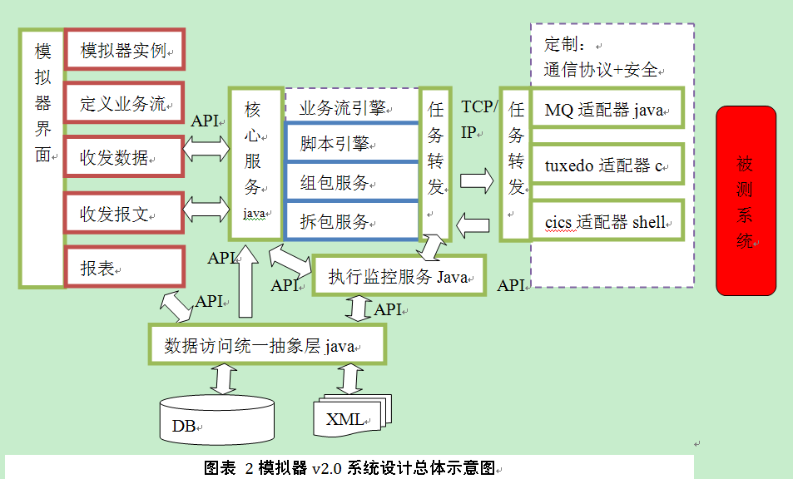

Slide 5
核心的功能
核心是一个可执行程序（Java Application）
通讯的枢纽：接收从各个渠道传来的报文，并进行相应的处理
调用拆包、组包组件
业务逻辑处理（参数值的获取和替换，SQL语句的执行，参数结果的比对）
业务流程控制（业务流引擎）
脚本的解析和执行（脚本引擎）

Slide 6
核心的启动
读取基础配置
(系统，端口号)
初始化数据链路
通道列表
访问数据库的实例
Core
开启监听服务端
拆组包的HashMap
实例化所有通道
监听线程服务
实例化安全组件
实例化拆组包

Slide 7
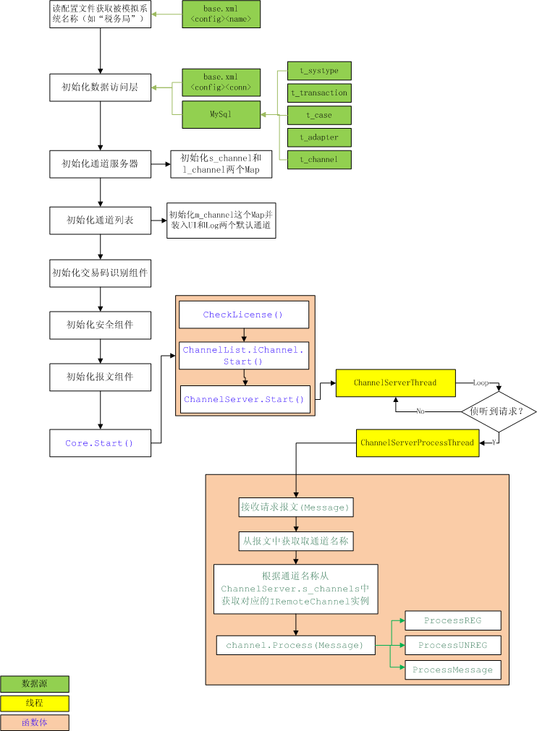

Slide 8
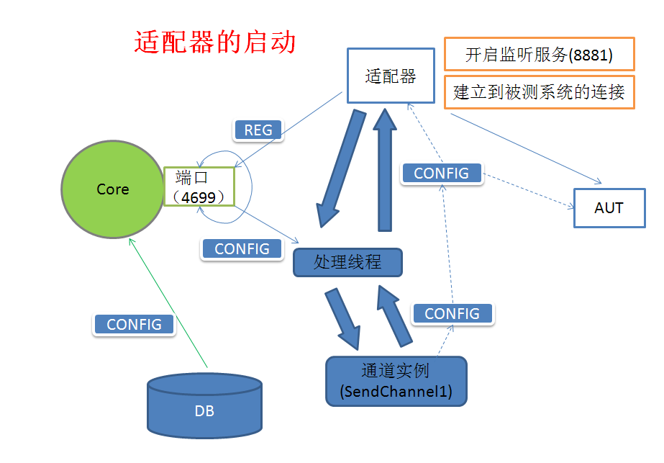

Slide 9
核心所接收的消息类型
REG：适配器注册消息
UNREG：适配器取消注册消息
UI：来自界面的消息
MESSAGE：来自适配器通道的消息
（包括发送适配器、接收适配器）

Slide 10
界面指令类型（UI消息）
执行一个案例
执行一个业务流
执行一个业务流的被中断的案例

Slide 11
核心接收到UI消息后的处理流程
发送适配器
(SendChannel1)
TESWEB
AUT
CORE
侦听进程
组包
组包组件
通道列表
指令处理
SendChannel1
UIChannel
拆包
拆包组件

Slide 12
核心接收到Message消息后的处理流程
接收适配器
( ReceiveChanne1 )
业务流处理
CORE
侦听进程
AUT
业务逻辑处理
通道列表
指令处理
ReceiveChanne1
拆包
DB
拆包组件

Slide 13
核心业务逻辑处理流程
获取做过参数化的报文字段取值并写入数据库
获取当前交易的SQL参数
回溯获取业务流前几步案例的SQL参数值（如有）
下一案例的发起（如有）
预期值与实际值的比对，当前案例结果的判断
业务流执行结果的判断（如为最后一条）
执行集执行结果的判断（如为最后一条）
结束

Slide 14
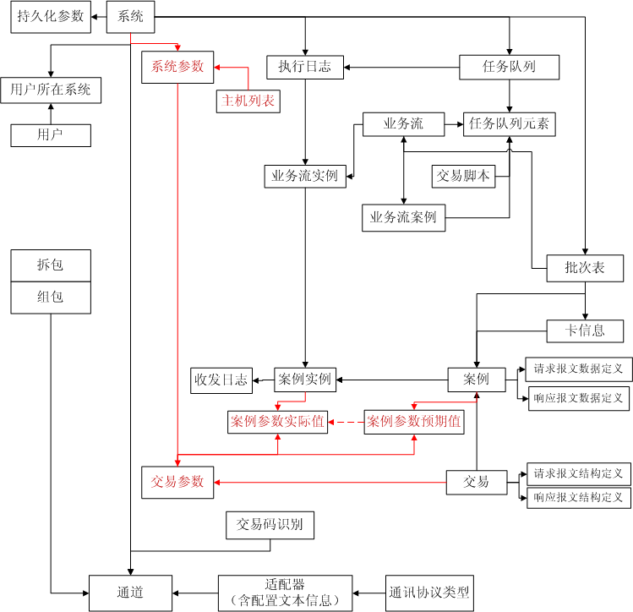

Slide 15
组包
后台处理
处理线程
TESWeb
跑脚本
bin
端口
Sender
UI_UI
Core
AUT
端口
通道列表
Listener
端口
处理线程
从新打包
MEG
OUTMEG
发送通道
UI通道

Slide 16
实际操作演示
界面执行指令的发起
报文的传递和处理过程，及报文结构解析
业务逻辑的处理过程
业务流的处理过程
业务流中断功能演示

Slide 17
Q & A

